Slide 1

Python Uygulamalar

Slide 2

Koşullu İfadeler ve Döngüler

Slide 3
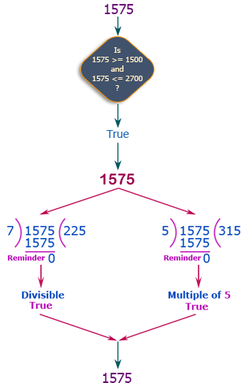
1- 1500 ile 2700 arasında (her ikisi de dahil) 7'ye ve 5'in katlarına bölünebilen sayıları bulan bir Python programı yazın.
ndarray.ndim
ndarray.dtype
Konsept

Slide 4
1- 1500 ile 2700 arasında (her ikisi de dahil) 7'ye ve 5'in katlarına bölünebilen sayıları bulan bir Python programı yazın.
Kod
ndarray.ndim
nl=[]
for x in range(1500, 2701):
if (x%7==0) and (x%5==0):
nl.append(str(x))
print (','.join(nl))
ndarray.dtype
Konsept

Slide 5
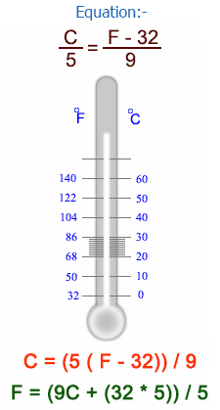
2- Sıcaklıkları santigrat, fahrenhayt'a çeviren bir Python programı yazın.
Formül : c/5 = f-32/9
burada c = santigrat cinsinden sıcaklık ve f = fahrenhayt cinsinden sıcaklık
Beklenen çıktı :
60°C, Fahrenhayt'ta 140'tır
45 ° F, Celsius'ta 7'dir
ndarray.ndim
ndarray.dtype
Konsept

Slide 6
2- Sıcaklıkları santigrat, fahrenhayt'a çeviren bir Python programı yazın.
Kod
temp = input("Sıcaklık giriniz(25F veya 30C gibi): ")
derece = int(temp[:-1])
cins = temp[-1]
if cins.upper() == "C":
sonuc = int(round((9 * derece) / 5 + 32))
cins_yazdır = "F"
elif cins.upper() == "F":
sonuc = int(round((derece - 32) * 5 / 9))
cins_yazdır = "C"
else:
print("Uygun bir giriş yapınız.")
print(temp, "sıcaklığı", sonuc, cins_yazdır,"değerine eşittir.")

Slide 7
3- 1 ile 9 arasında bir sayı tahmin eden bir Python programı yazın.
Kullanıcıdan bir tahmin girmesi istenir. Kullanıcı yanlış tahminde bulunursa, tahmin doğru olana kadar istem tekrar görünür, başarılı tahminde kullanıcı "İyi tahmin!" mesajı alır ve program kapanır.
ndarray.ndim
ndarray.dtype
Konsept

Slide 8
3- 1 ile 9 arasında bir sayı tahmin eden bir Python programı yazın.
Kod
ndarray.ndim
import random
sayı, tahmin = random.randint(1, 9), 0
while sayı != tahmin:
tahmin = int(input('1 ile 9 arasında bir sayı giriniz: '))
print('İyi tahmin!')
ndarray.dtype
Konsept

Slide 9
4- İç içe for döngüsü kullanarak aşağıdaki deseni oluşturmak için bir Python programı yazın.
*
* *
* * *
* * * *
* * * * *
* * * *
* * *
* *
*
ndarray.ndim
ndarray.dtype
Konsept

Slide 10
4- İç içe for döngüsü kullanarak aşağıdaki deseni oluşturmak için bir Python programı yazın.
Kod
ndarray.ndim
n=5;
for i in range(n):
for j in range(i):
print ('* ', end="")
print('')
for i in range(n,0,-1):
for j in range(i):
print('* ', end="")
print('')
ndarray.dtype
Konsept

Slide 11
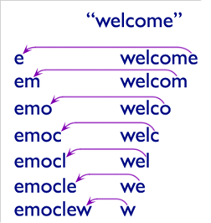
5- Kullanıcıdan bir kelime kabul eden ve onu tersine çeviren bir Python programı yazınız.
ndarray.ndim
ndarray.dtype
Konsept

Slide 12
5- Kullanıcıdan bir kelime kabul eden ve onu tersine çeviren bir Python programı yazınız.
Kod
ndarray.ndim
kelime = input("Kelimeyi giriniz: ")
for i in range(len(kelime)-1, -1, -1):
print(kelime[i], end="")
ndarray.dtype
Konsept

Slide 13
6- Bir sayı dizisinden çift ve tek sayıların sayısını sayan bir Python programı yazın.
Örnek sayılar : sayılar = (1, 2, 3, 4, 5, 6, 7, 8, 9)
Beklenen çıktı :
Çift sayı sayısı : 5
Tek sayıların sayısı : 4
ndarray.ndim
ndarray.dtype
Konsept

Slide 14
6- Bir sayı dizisinden çift ve tek sayıların sayısını sayan bir Python programı yazın.
Kod
ndarray.ndim
sayılar = (1, 2, 3, 4, 5, 6, 7, 8, 9) # tuple
tek = 0
cift = 0
for x in sayılar:
if not x%2:
cift+=1
else:
tek+=1
print("Çift sayı sayısı: ",cift)
print("Tek sayı sayısı: ",tek)
ndarray.dtype
Konsept

Slide 15
7- Aşağıdaki listeden her bir öğeyi ve karşılık gelen türünü yazdıran bir Python programı yazın.
liste = [1452, 11.23, 1+2j, True, "teknoloji", (0, -1), [5, 12], {"class":'V', "section":'A'} ]
ndarray.dtype
Konsept

Slide 16
7- Aşağıdaki listeden her bir öğeyi ve karşılık gelen türünü yazdıran bir Python programı yazın.
Kod
ndarray.ndim
liste = [1452, 11.23, 1+2j, True, 'teknoloji', (0, -1), [5, 12],{"class":'V', "section":'A'}]
for i in liste:
print (i,"'nin tipi, ", type(i))
ndarray.dtype
Konsept

Slide 17
8- 3 ve 6 hariç 0'dan 6'ya kadar tüm sayıları yazdıran bir Python programı yazın.
Not: continue ifadesini kullanın.
Beklenen Çıktı : 0 1 2 4 5
ndarray.ndim
ndarray.dtype
Konsept

Slide 18
8- 3 ve 6 hariç 0'dan 6'ya kadar tüm sayıları yazdıran bir Python programı yazın.
Kod
ndarray.ndim
for x in range(6):
if (x == 3 or x==6):
continue
print(x,end=' ')
ndarray.dtype
Konsept

Slide 19
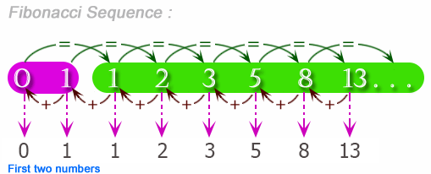
9- Fibonacci serisini 0 ile 50 arasında almak için bir Python programı yazınız.
Not: Fibonacci Dizisi, sayı dizisidir:
0, 1, 1, 2, 3, 5, 8, 13, 21, ....
Sonraki her sayı, kendisinden önceki iki sayı toplanarak bulunur.
Beklenen Çıktı : 1 1 2 3 5 8 13 21 34
ndarray.ndim
ndarray.dtype
Konsept

Slide 20
9- Fibonacci serisini 0 ile 50 arasında almak için bir Python programı yazınız.
Kod
ndarray.ndim
x,y=0,1
while y<50:
print(y)
x,y = y,x+y
ndarray.dtype
Konsept

Slide 21
10- 1'den 50'ye kadar tamsayıları yineleyen bir Python programı yazın. Üçün katları için sayı yerine "Gazi", beşin katları için "Teknoloji" yazdırın. Hem üç hem de beşin katı olan sayılar için "Gazi Teknoloji" yazdırın.
ndarray.ndim
ndarray.dtype
Konsept

Slide 22
10- 1'den 50'ye kadar tamsayıları yineleyen bir Python programı yazın. Üçün katları için sayı yerine "Gazi", beşin katları için "Teknoloji" yazdırın. Hem üç hem de beşin katı olan sayılar için "Gazi Teknoloji" yazdırın.
Kod
ndarray.ndim
for i in range(51):
if i%3==0 and i%5==0:
print("Gazi Teknoloji")
continue
elif i%3==0:
print("Gazi")
continue
elif i%5==0:
print("Teknoloji")
continue
print(i)
ndarray.dtype
Konsept

Slide 23
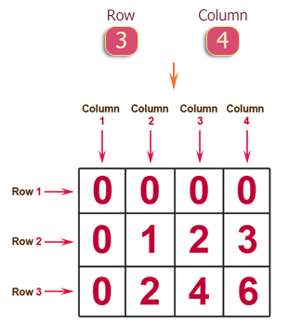
11- Girdi olarak m (satır) ve n (sütun) olmak üzere iki rakamı alan ve iki boyutlu bir dizi oluşturan bir Python programı yazınız. Dizinin i. satırı ve j. sütunundaki eleman değeri i*j olmalıdır.
Not :
i = 0,1.., m-1
j = 0,1, n-1.
Test Verileri : Satırlar = 3, Sütunlar = 4
Beklenen Sonuç : [[0, 0, 0, 0], [0, 1, 2, 3], [0, 2, 4, 6]]
ndarray.ndim
ndarray.dtype
Konsept

Slide 24
11- Girdi olarak m (satır) ve n (sütun) olmak üzere iki rakamı alan ve iki boyutlu bir dizi oluşturan bir Python programı yazınız. Dizinin i. satırı ve j. sütunundaki eleman değeri i*j olmalıdır.
Kod
ndarray.ndim
satır = int(input("Satır sayısını giriniz: "))
sutun = int(input("Sutun sayısını giriniz: "))
coklu_liste=[]
for i in range(satır):
coklu_liste.extend([[]])
for j in range(sutun):
coklu_liste[i].append(0)
for i in range(satır):
for j in range(sutun):
coklu_liste[i][j]= i*j
print(coklu_liste)
ndarray.dtype
Konsept

Slide 25
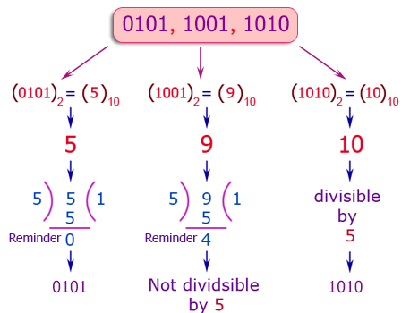
12- Girdi olarak virgülle ayrılmış 4 basamaklı ikili sayı dizisini kabul eden ve 5'e bölünebilen sayıları virgülle ayrılmış bir dizide yazdıran bir Python programı yazın.
Örnek Veri : 0100,0011,1010,1001,1100,1001
Beklenen Çıktı : 1010
ndarray.dtype
Konsept

Slide 26
12- Girdi olarak virgülle ayrılmış 4 basamaklı ikili sayı dizisini kabul eden ve 5'e bölünebilen sayıları virgülle ayrılmış bir dizide yazdıran bir Python programı yazın.
Kod
ndarray.ndim
liste=[]
while True:
ekle=input("0-1 kullanarak dört basamaklı değerler giriniz, çıkmak için 'q': ")
if ekle!="q":
liste.append(int(ekle))
else:
break
beseBolunen=[]
for i in liste:
if i%5==0:
beseBolunen.append(str(i))
print(",".join(beseBolunen))
ndarray.dtype
Konsept

Slide 27
13- Bir dize kabul eden ve ardından rakam ve harf sayısını hesaplayan bir Python programı yazın.
Örnek Veri : Python 3.8
Beklenen çıktı :
Harfler 6
Rakamlar 2
isdigit(), tüm karakterler rakam ise True, aksi takdirde False döndürür. string.isdigit()
isalpha(), tüm karakterler alfabe harfleriyse (a-z) True değerini döndürür. string.isalpha()
ndarray.ndim
ndarray.dtype
Konsept

Slide 28
13- Bir dize kabul eden ve ardından rakam ve harf sayısını hesaplayan bir Python programı yazın.
Kod
ndarray.ndim
s = input("Bir karakter dizisi giriniz: ")
d=l=0
for c in s:
if c.isdigit():
d=d+1
elif c.isalpha():
l=l+1
else:
pass
print("Harf", l)
print("Sayı", d)
ndarray.dtype
Konsept

Slide 29
14- Kullanıcılar tarafından girilen şifrenin geçerliliğini kontrol etmek için bir Python programı yazınız.
Doğrulama:
[a-z] arasında en az 1 harf ve [A-Z] arasında 1 harf.
[0-9] arasında en az 1 sayı.
[$#@]'dan en az 1 karakter.
Minimum uzunluk 6 karakter.
Maksimum uzunluk 16 karakter.
ndarray.ndim
ndarray.dtype
Konsept

Slide 30
14- Kullanıcılar tarafından girilen şifrenin geçerliliğini kontrol etmek için bir Python programı yazınız.
Kod
ndarray.ndim
alfabe="a b c ç d e f g ğ h i ı j k l m n o ö p r s ş t u ü v y z"
ALFABE="A B C Ç D E F G Ğ H İ I J K L M N O Ö P R S Ş T U Ü V Y Z"
rakam="0123456789"
karakter="$#@"
parola=input("Parolanızı giriniz: ")
while True:
s1=0
s2=0
s3=0
s4=0
for i in parola:
if i in alfabe:
s1=s1+1
if i in ALFABE:
s2=s2+1
if i in rakam:
s3=s3+1
if i in karakter:
s4=s4+1
if s1<1 or s2<1 or s3<1 or s4<1 or len(parola)<6 or len(parola)>12:
print("Parolanız geçerli değil!")
break
else:
print("Geçerli parola... Lütfen bekleyiniz...")
break
break
ndarray.dtype
Konsept

Slide 31
15- Girilen bir sayı listesinin mod ve medyanını bulmak için bir Python programı yazınız.
Mod, bir sayısal veri serisi içinde en çok tekrar eden sayıdır.
Medyan, bir sayısal veri serisi sıralandığında ortada kalan sayıdır.
Veri setindeki öğe sayısı tek ise (n+1)/2. konumdaki değer ve
öğe sayısı çift ise n/2 ve (n+2)/2. konumlardaki değerlerin aritmetik ortalaması medyandır.
ndarray.dtype
Konsept

Slide 32
15- Girilen bir sayı listesinin mod ve medyanını bulmak için bir Python programı yazınız.
Kod
ndarray.ndim
liste=[]
while True:
ekle=input("Sayı giriniz, çıkmak için 'q': ")
if ekle!="q":
liste.append(int(ekle))
else:
break
liste.sort()
maks=-1
modd=[]
konum=0
konum1=0
konum2=0
for i in liste:
if liste.count(i)>maks:
modd.clear()
modd.append(i)
maks=liste.count(i)
elif liste.count(i)==maks:
modd.append(i)
if modd==liste:
print("serinin modu yoktur.")
else:
print("serinin modu:", modd)
if len(liste)%2==0:
konum1=int(len(liste)/2)
konum2=int((len(liste)+2)/2)
medyann=(liste[konum1-1]+liste[konum2-1])/2
else:
konum=int((len(liste)+1)/2)
medyann=liste[konum-1]
print("serinin medyanı: ", medyann)
ndarray.dtype
Konsept

Slide 33
16- Bir döngü kullanarak aşağıdaki sayı desenini yazdıran bir program yazın.
1
1 2
1 2 3
1 2 3 4
1 2 3 4 5
ndarray.dtype
Konsept

Slide 34
16- Bir döngü kullanarak aşağıdaki sayı desenini yazdıran bir program yazın.
Kod
ndarray.ndim
satır = 5
for i in range(1, satır + 1):
for j in range(1, i + 1):
print(j, end=' ')
print("")
ndarray.dtype
Konsept

Slide 35
17- Bir sayıdaki rakamları toplayan Python programı yazın.
ndarray.dtype
Konsept

Slide 36
17- Bir sayıdaki rakamları toplayan Python programı yazın.
Kod
ndarray.ndim
sayi=input("Sayı giriniz: ")
liste=list(sayi)
toplam=0
for i in liste:
toplam+=int(i)
print(toplam)
ndarray.dtype
Konsept

Slide 37
18- Bir döngü kullanarak aşağıdaki sayı desenini yazdıran bir program yazın.
5 4 3 2 1
4 3 2 1
3 2 1
2 1
1
ndarray.dtype
Konsept

Slide 38
18- Bir döngü kullanarak aşağıdaki sayı desenini yazdıran bir program yazın.
Kod
ndarray.ndim
n = 5
k = 5
for i in range(n+1):
for j in range(k-i,0,-1):
print(j,end=' ')
print()
ndarray.dtype
Konsept

Slide 39

Teşekkürler

